Slide 1
秋の文字サイズ変更ボタン祭り
～問題提起～
株式会社ビジネス・アーキテクツ
太田 良典

Slide 2
文字サイズ変更ボタンとは?

Slide 3
文字サイズ変更ボタンとは?
文字サイズを変更するボタン
  コンテンツの文字を変更するための、コンテンツ側に置かれたボタン
正式名称不明
  大中小ボタン、文字拡大ボタン、etc.

Slide 4
JIS X 8341-3:2010では?
7.1.4.4 テキストのサイズ変更に関する達成基準
  コンテンツ又は機能を損なうことなく，テキストを支援技術なしで200%までサイズ変更できなければならない。ただし，キャプション及び画像化された文字は除く。
    注記1 サイズ変更は，ユーザエージェントの初期設定を基準とする。200 %は，幅及び高さを2 倍にすることである。
    注記2 この達成基準は，等級AA の達成基準である。

Slide 5
「WCAG 2.0解説書」では?
コンテンツを拡大縮小することは、第一にユーザーエージェントが果たすべき役割である。UAAG 1.0 チェックポイント 4.1を満たしているユーザーエージェントは、利用者がテキストの拡大及び縮小を設定できるようにしている。コンテンツ制作者が果たすべき役割は、ユーザーエージェントがコンテンツを効果的に拡大縮小できるように、ウェブコンテンツを制作することである。コンテンツ制作者は、コンテンツがユーザーエージェントによるテキストベースのコントロールを含むテキストのサイズ変更を妨げていないことを確認すること、又はテキストのサイズ変更あるいはレイアウトの変更を直接可能にすることによって、この達成基準を満たすことができる。一つの例は、様々なスタイルシートを適用することができるサーバーサイドのスクリプトによって直接可能にすることができるかもしれない。

Slide 6
「WCAG 2.0解説書」では? (続き)
利用者がユーザーエージェントの拡大縮小機能を使用できない場合、コンテンツ制作者は、HTML コンテンツでこの達成基準を満たすのにユーザーエージェントに依存することはできない。例えば、利用者が IE 6 又は Firefox を使用する必要のある環境で仕事をしている場合などである。
ユーザーエージェントが拡大縮小機能を提供していないウェブコンテンツ技術をコンテンツ制作者が使用している場合、拡大縮小機能を直接提供すること、又はユーザーエージェントの提供する機能と連携するコンテンツを提供することが、コンテンツ制作者の果たすべき役割である。ユーザーエージェントが拡大縮小機能を提供していなくても利用者がテキストの大きさを変更できる場合、テキストの大きさを変更してもコンテンツが利用できる状態のままであるようにすることが、コンテンツ制作者の果たすべき役割となる。

Slide 7
実装方法
ズーム機能をサポートする一般に入手可能なユーザーエージェントのあるウェブコンテンツ技術を用いる
テキストのサイズを変更した際に、テキスト・コンテナもサイズ変更するようにする、かつ、次の実装方法の一つ以上を用いて、コンテンツにあるその他の大きさと相対的な大きさにする
利用者がウェブページ上のすべてのテキストを200％まで徐々に変更できるコントロールをウェブページ上で提供する
文字サイズを変更しても、テキストコンテナのサイズが変更されない際に、コンテンツ又は機能が損なわれないようにする

Slide 8
G178: 利用者がウェブページ上のすべてのテキストを200％まで徐々に変更できるコントロールをウェブページ上で提供する
この実装方法を実装するために、コンテンツ制作者はユーザーがページ上のすべてのテキストの文字サイズをデフォルト文字サイズの少なくとも200％の大きさに徐々に拡大縮小することができるコントロールを提供する。
これはリンクやボタンまたはリンク画像によって達成可能であり、そしてそれらコントロールは可能な限り簡単に見つけられるべきである。（ページ内で目立つ場所にある、大きなテキスト、ハイコントラストで表現されているなど。）
この実装方法は、レガシーコードの場合のように、拡大縮小可能なフォントを用いることができない状況でも同様に用いることができる。

Slide 9
まとめると
HTMLの場合、
ブラウザのズーム機能を使えば良い
  IE6は使わなければいいと思うよ
どうしてもIE6を対象にしてAAレベルを達成する必要がある場合は、文字サイズ変更ボタンを用意する必要があるかもしれない
実装する場合の要件:
  全てのテキストを200%まで拡大できる
  コントロール自体が目立っているべき

Slide 10
調査その1: 企業サイトの傾向

Slide 11
調査の概要
企業サイトをいくつかピックアップ
  抽出の基準は「私が最近見たもの」
    あくまで参考、一例ということで
Windows7のIE9で閲覧
  文字サイズ「中」
  セキュリティ設定「中高」(スクリプト有効)
文字サイズ変更機能で文字を拡大
  200%以上 or 最大まで拡大

Slide 12
注目したいポイント
位置とラベル
  目立つか、機能がわかりやすいか
    どの場所に配置されているか
    ラベルはどうか
拡大率
  WCAGの要件は200%
何が拡大されるか
  全てのテキストが対象だが……
    特に、お知らせなど重要な情報が拡大できるか

Slide 13
アステラス製薬
http://www.astellas.com/jp/

Slide 14
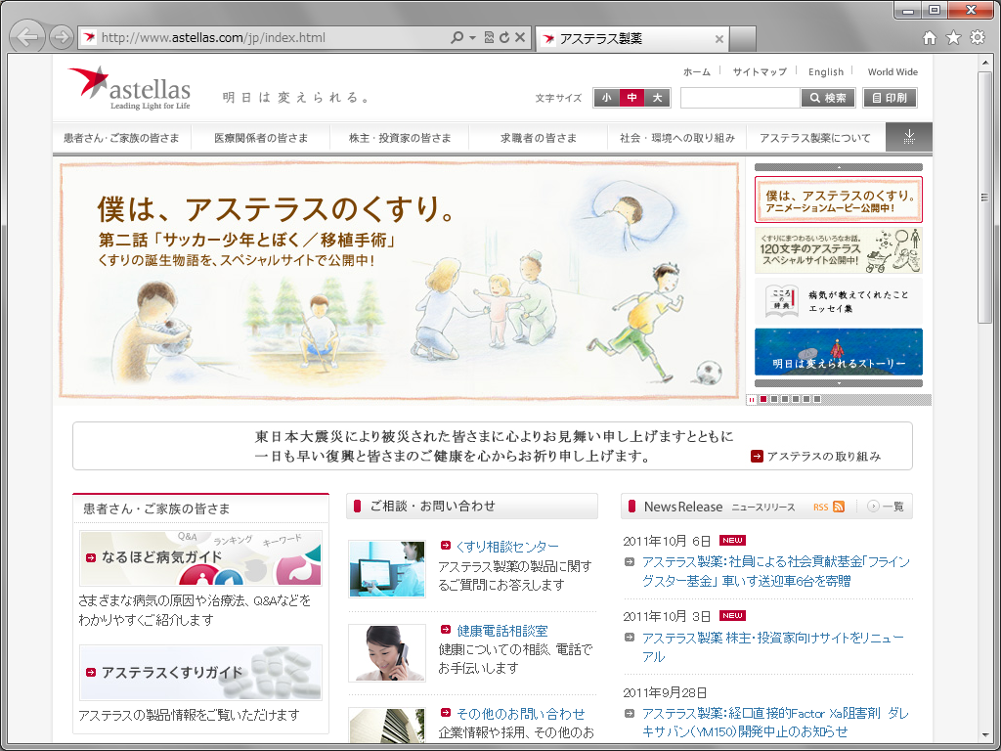
アステラス製薬

Slide 15
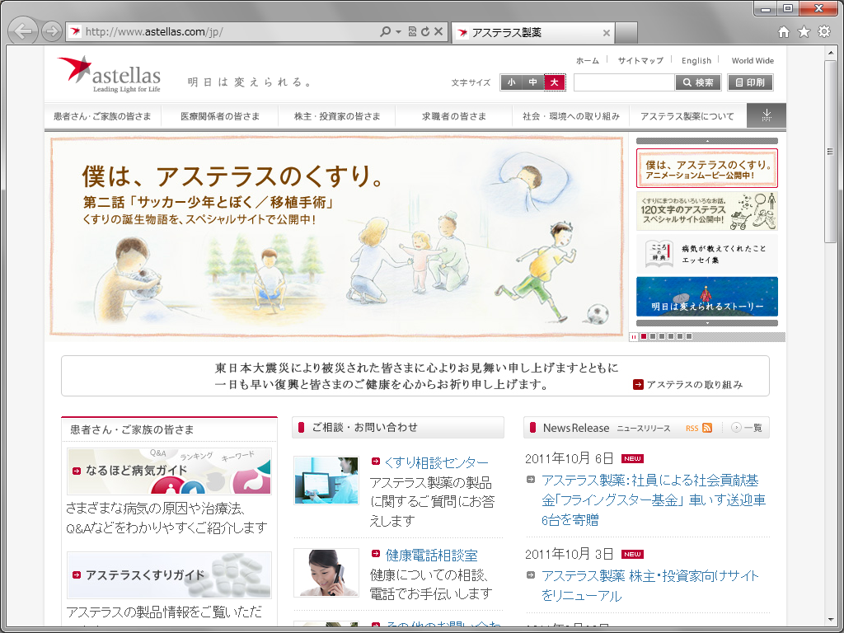
アステラス製薬 (大)

Slide 16
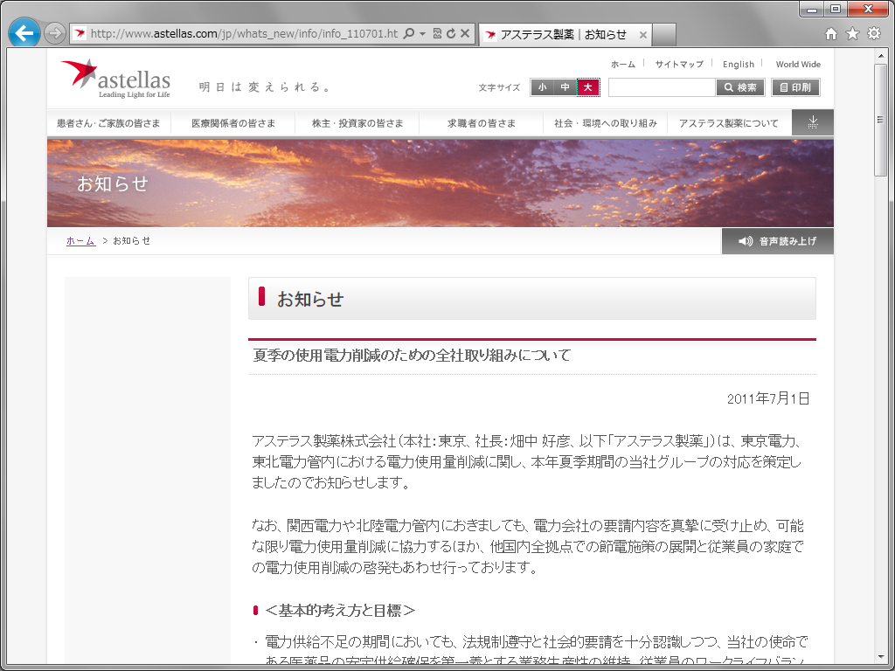
アステラス製薬 : お知らせ

Slide 17
アステラス製薬のポイント
位置とラベル
  最上部やや右
  小・中・大
拡大率
  1em → 1.2em (120%)
何が拡大されるか
  下のほうのテキストが拡大
  ニュース本文などにも拡大率が適用される

Slide 18
小林製薬
http://www.kobayashi.co.jp/

Slide 19
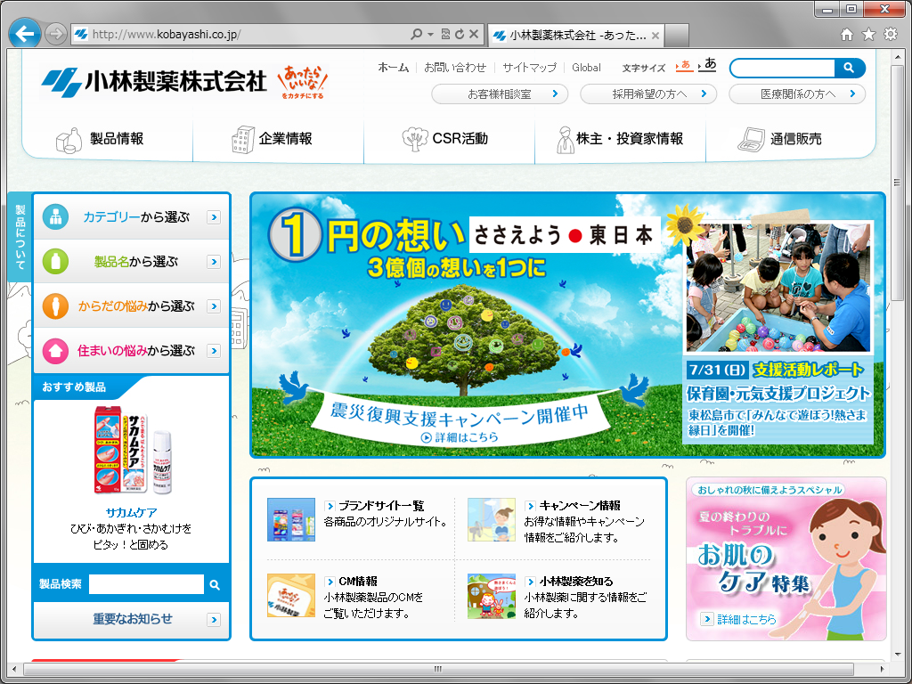
小林製薬

Slide 20

小林製薬 (あ)

Slide 21
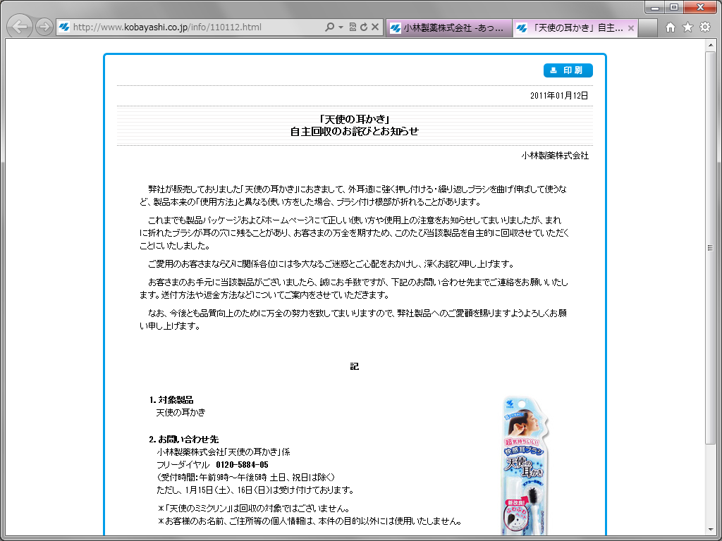
小林製薬 : 重要なお知らせ

Slide 22
小林製薬のポイント
位置とラベル
  最上部やや右
  ぁ・あ
拡大率
  75% → 85% (113%)
何が拡大されるか
  重要なお知らせは拡大されない

Slide 23
旭化成
http://www.asahi-kasei.co.jp/asahi/jp/index.html

Slide 24
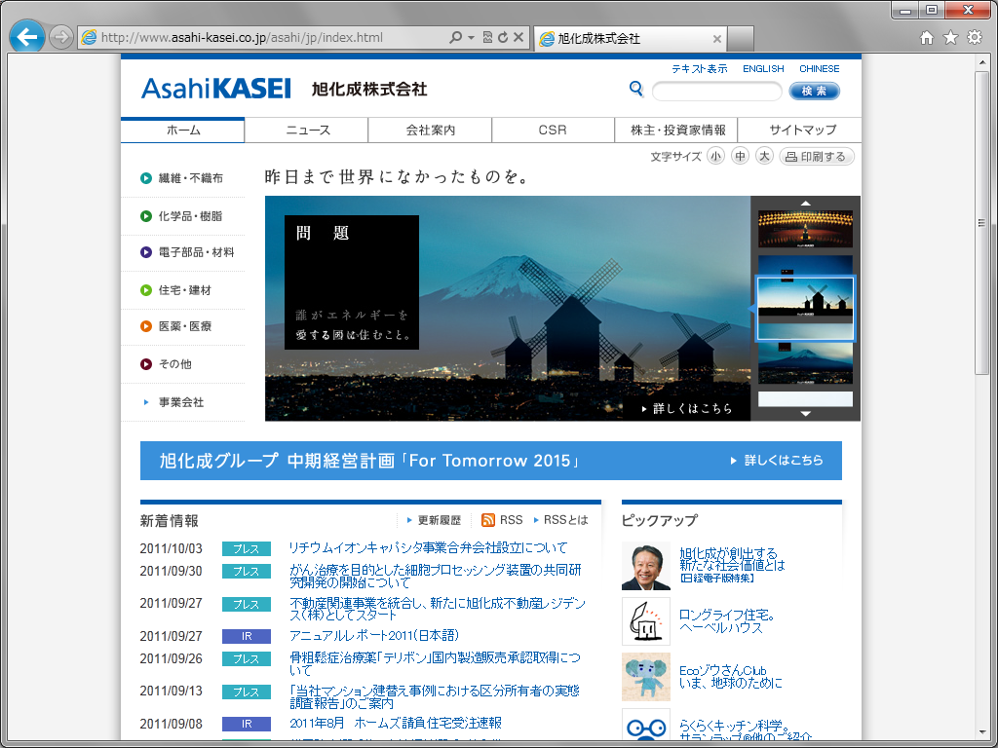
旭化成

Slide 25
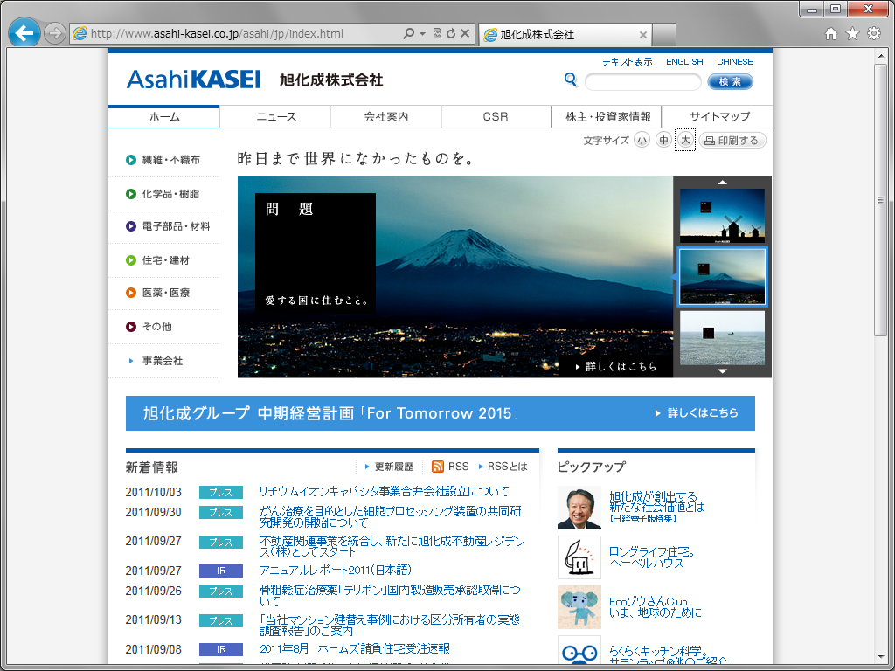
旭化成 (大) !?

Slide 26
動かない原因
var className = ( document.all && !window.opera )? 'className' : 'class';
var sw = document.getElementsByTagName(buttonTagName);
for( var i=0; i<sw.length; i++ ){
if(!sw[i].getAttribute(className)) continue;
……(中略)……
sw[i].onclick = function(){
……
スクリプトでonclickイベントをつけている
が、IE9ではイベントがつかない

Slide 27
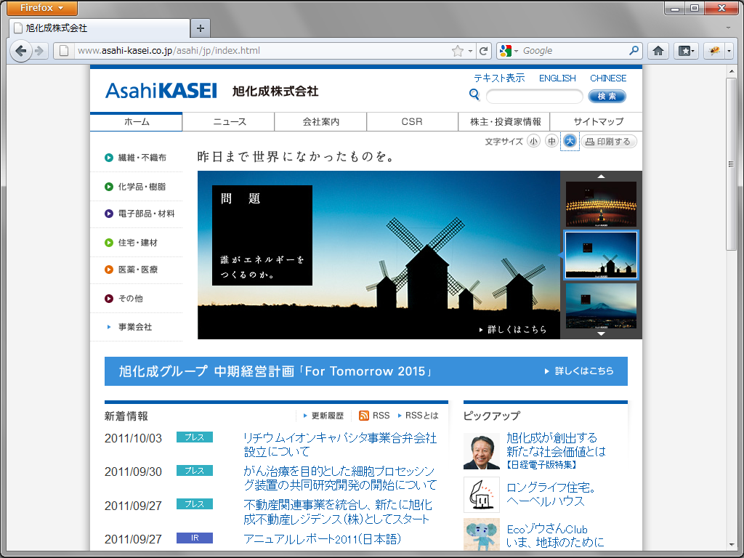
旭化成 (大・Firefox)

Slide 28
旭化成のポイント
位置とラベル
  ヘッダ下の右側
  小・中・大
拡大率
  80% → 100% (125%)
何が拡大されるか
  ニュースリリースなども拡大される
IE9では動作しない!

Slide 29
ポーラ・オルビス ホールディングス
http://www.po-holdings.co.jp/index.html

Slide 30
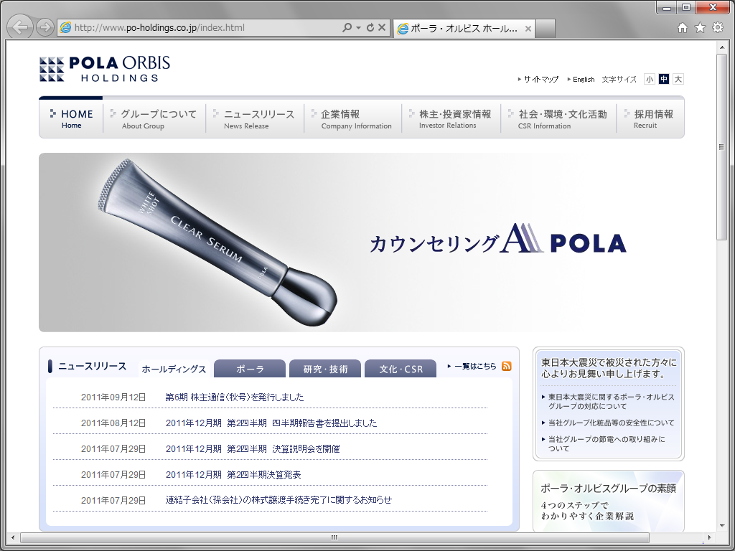
ポーラ・オルビス ホールディングス

Slide 31

ポーラ・オルビス ホールディングス (大)

Slide 32
ポーラ・オルビス ホールディングスのポイント
位置とラベル
  最上部右側
  小・中・大
拡大率
  83.4% → 91.7% (110%)
何が拡大されるか
  ?
  ニュースリリースは全部PDF

Slide 33
カゴメ
http://www.kagome.co.jp/

Slide 34
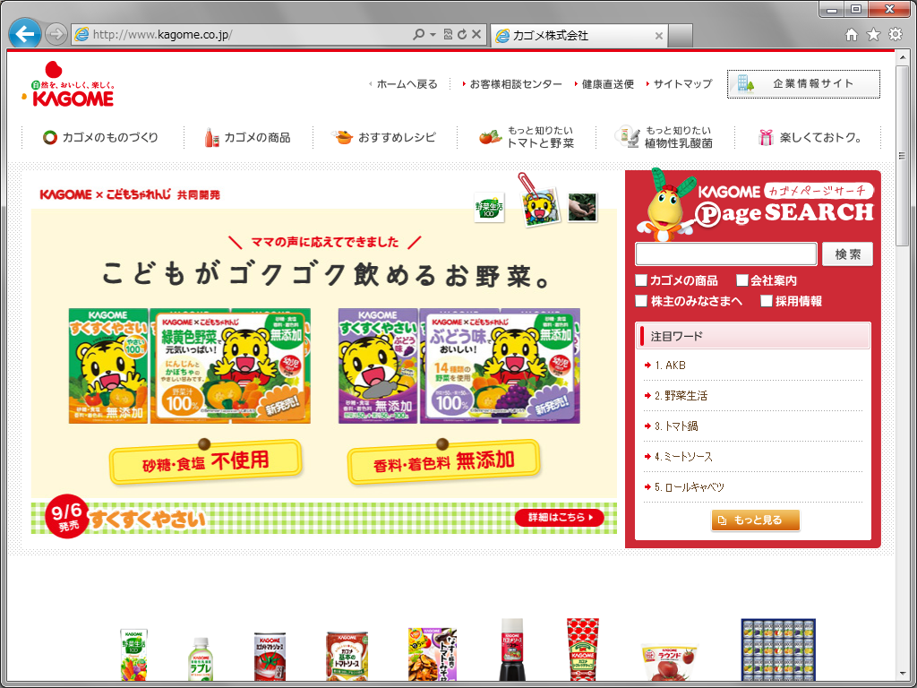
カゴメ

Slide 35
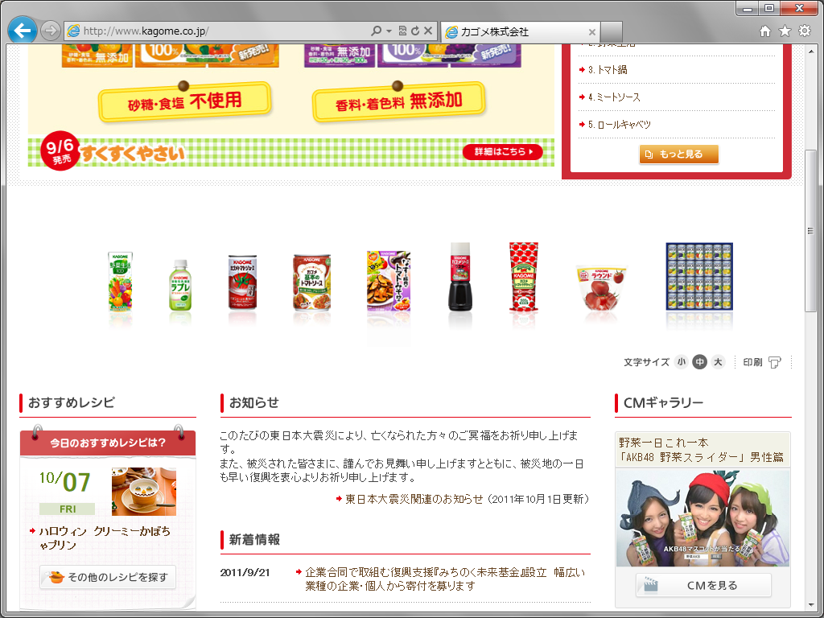
カゴメ (少しスクロール)

Slide 36
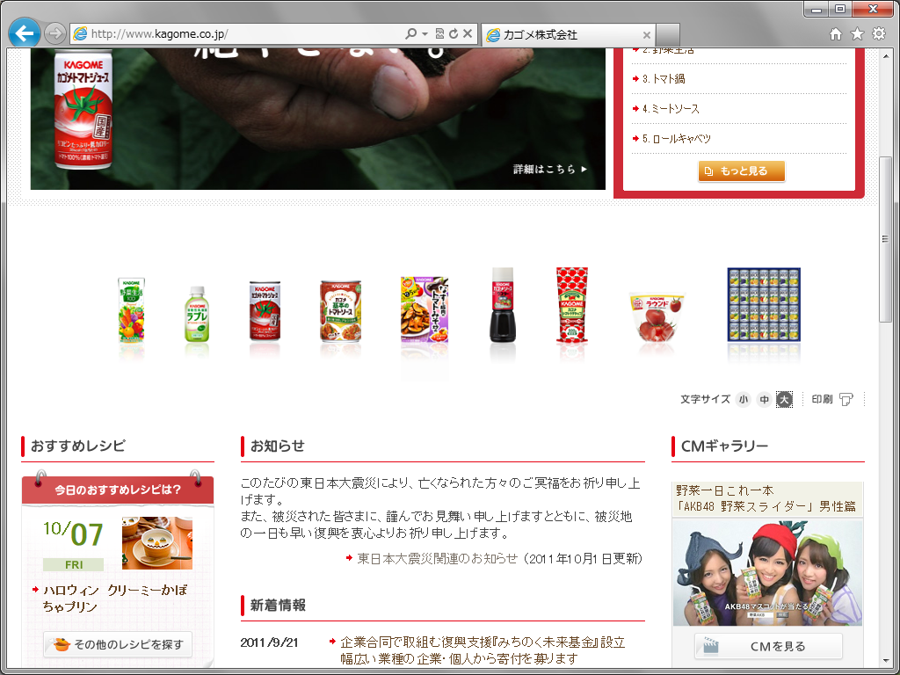
カゴメ (大)

Slide 37
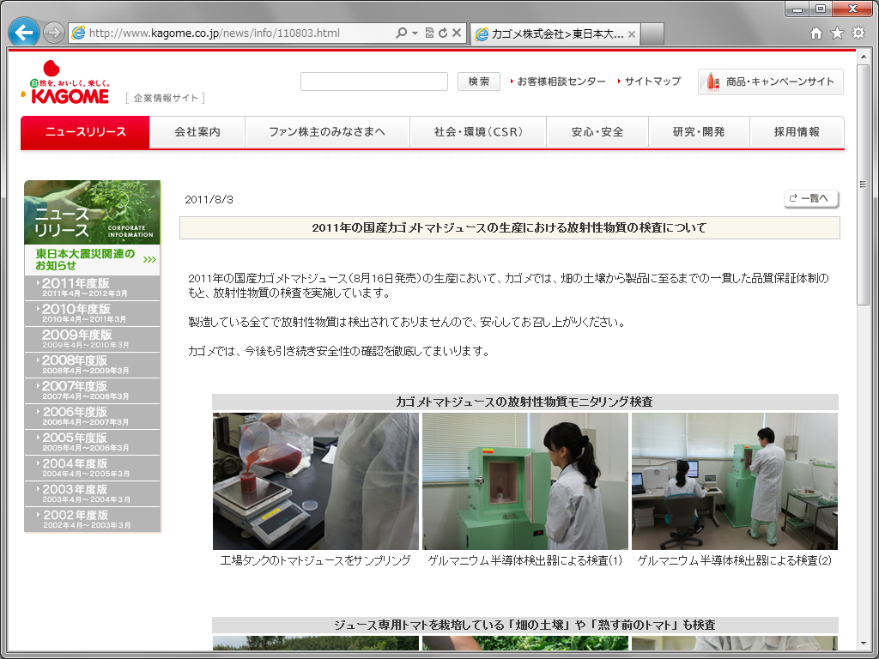
カゴメ (ニュースリリース)

Slide 38
カゴメのポイント
位置とラベル
  中央右側 (XGAのファーストビューに入らない)
  小・中・大
拡大率
  100% → 108% (108%)
何が拡大されるか
  ニュースリリースは拡大されない

Slide 39
NTTドコモ
http://www.nttdocomo.co.jp/

Slide 40
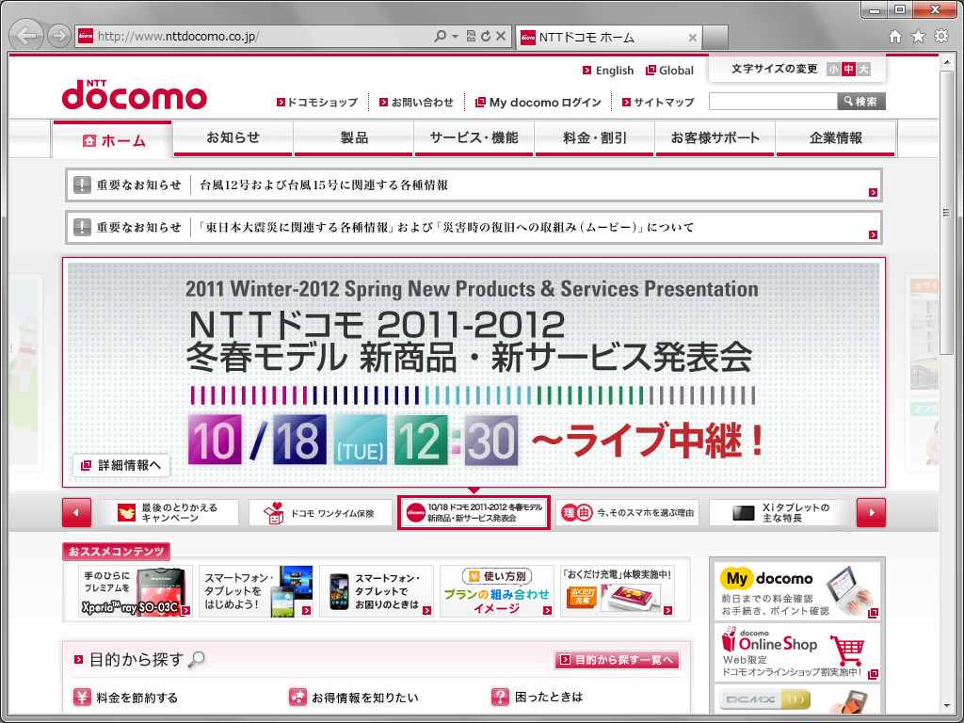
NTTドコモ

Slide 41

NTTドコモ (大) !?

Slide 42
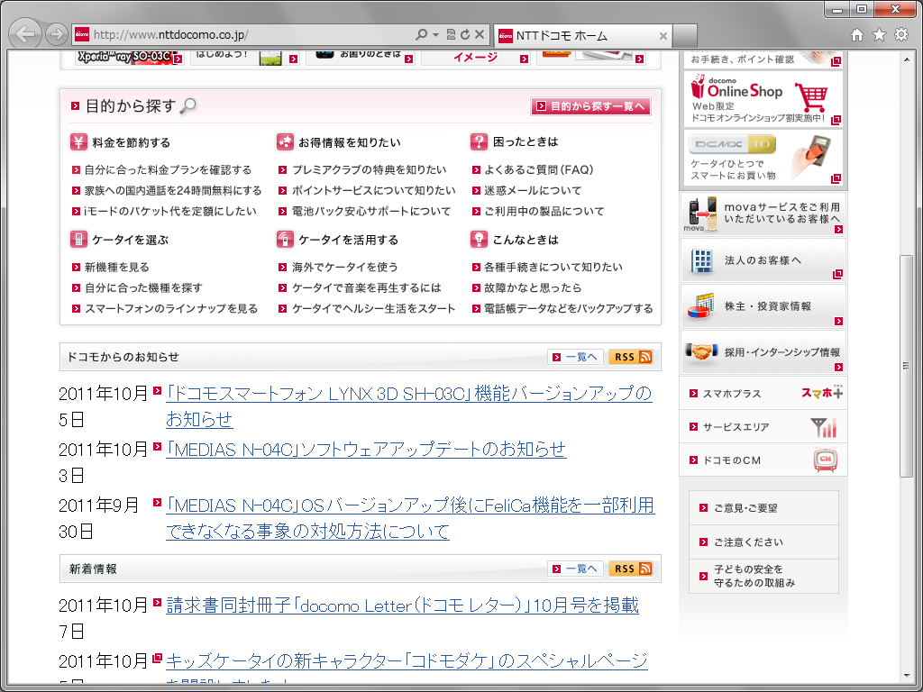
NTTドコモ (大・少しスクロール)

Slide 43
NTTドコモのポイント
位置とラベル
  最上部右側
  小・中・大
拡大率
  83% → 126% (151%)
何が拡大されるか
  トップでは何も拡大されないように見えるが……
  ニュースリリースなどは拡大される

Slide 44
三菱電機
http://www.mitsubishielectric.co.jp/

Slide 45
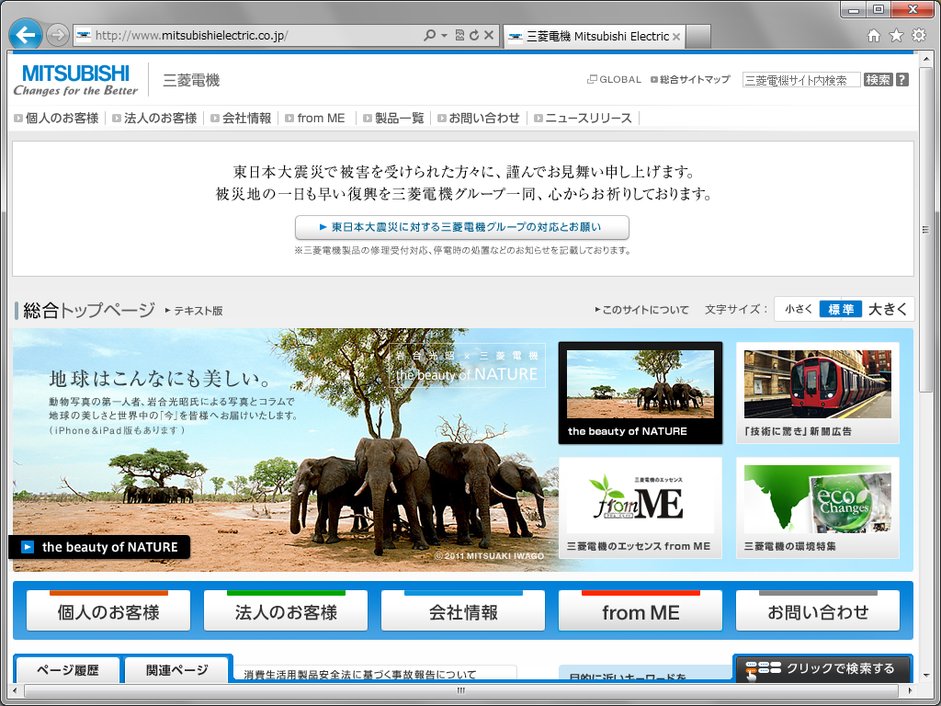
三菱電機

Slide 46
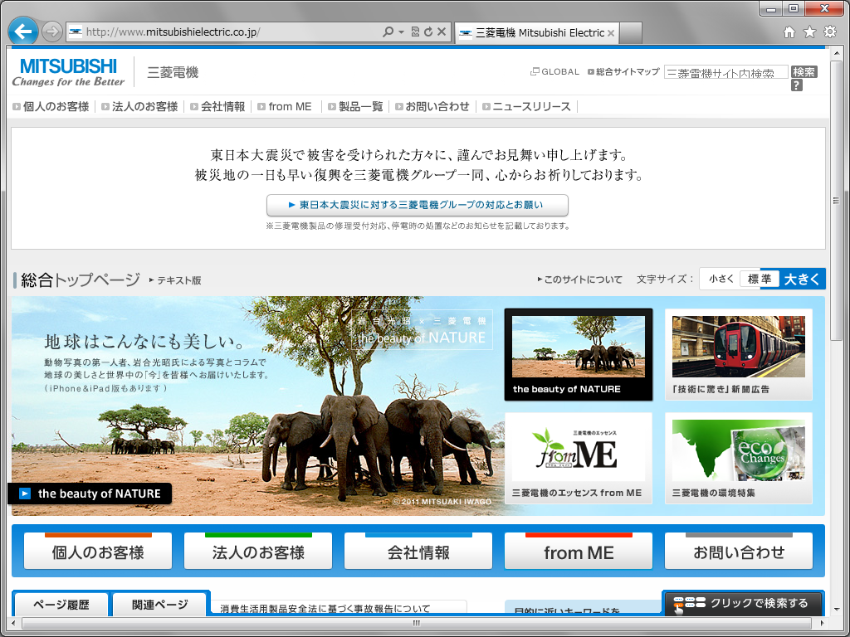
三菱電機 (大)

Slide 47
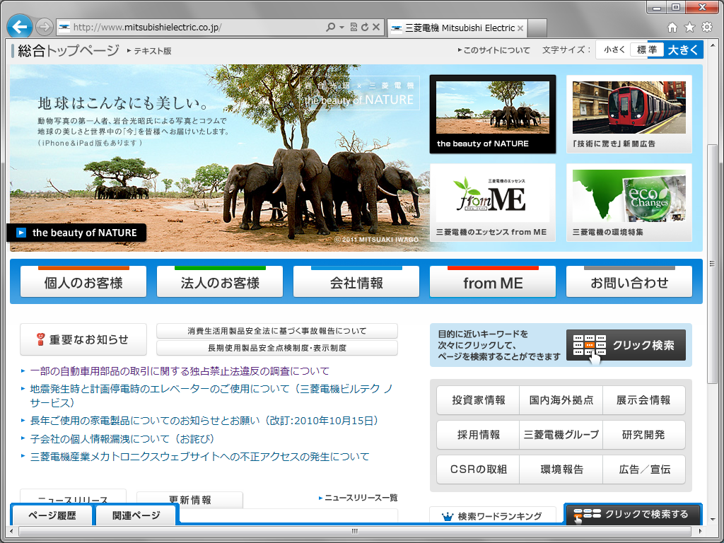
三菱電機 (大・スクロール)

Slide 48
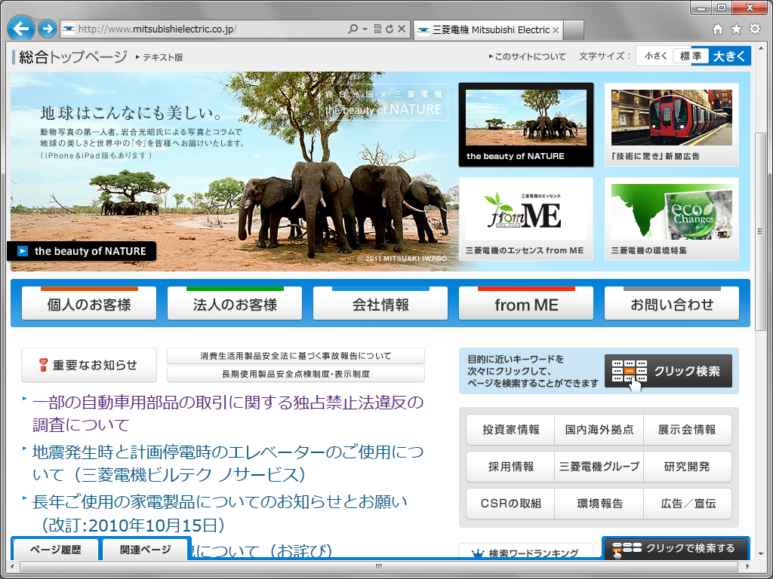
三菱電機 (大さらに4連打)

Slide 49
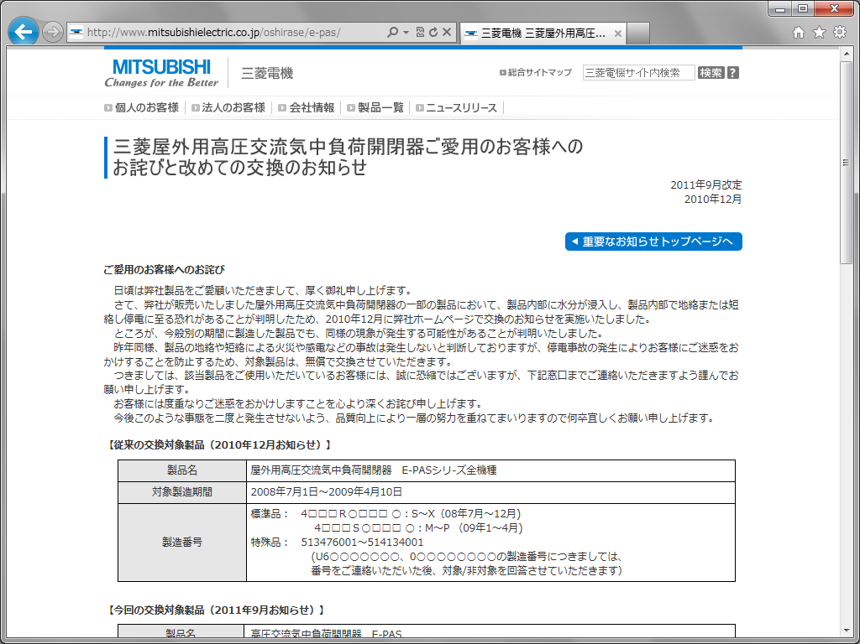
三菱電機 (重要なお知らせ)

Slide 50
三菱電機のポイント
位置とラベル
  ヘッダ下の右側
  小さく・標準・大きく
拡大率
  9段階 (62.5, 75, 90, 100, 118, 130, 150, 165, 180)
  最大180%
何が拡大されるか
  トップの下のほうは拡大される
  重要なお知らせ本文は拡大されない

Slide 51
調査その1 まとめ

Slide 52
ラベルと位置の傾向
ラベルは「小中大」が多い
  「ぁあ」「大きく」などもある
位置は右上が多い
  最上部、ヘッダの中、ヘッダの下
  中にはファーストビューにないものも
ボタンは目立つか?
  目立つかどうかは主観ではあるものの、
  目立つボタンは少ないように思える

Slide 53
拡大率の傾向
拡大率はまちまちだが、概して小さい
  108%～180%
  200%拡大という要件は満たされていない
    今回見たサイトにないだけで、全くないわけではないが、200%拡大できるボタンはとても少ない
段階的な拡大はできない場合がほとんど
  大・中・小の三段階しかない場合が多い
  段階的に拡大できるサイトは少ない

Slide 54
何が拡大できるか
画像は拡大できない
  トップページは画像が多く、
  ほとんど何も拡大されないケースが多い
ページを移ると拡大されないことがある
  「重要なお知らせ」の本文が拡大されない!!

Slide 55
調査その2: サイト内での一貫性

Slide 56
JIS X 8341-3:2010 7.3.2.4
一貫した識別性に関する達成基準
  ウェブページ一式の中で同じ機能性をもつコンポーネントは，一貫して識別できなければならない。
    注記 この達成基準は，等級AA の達成基準である。

Slide 57
サイト内での一貫性がないケース
一つのサイトなのに、文字サイズ変更
できるページとできないページがある
一つのサイトなのに、文字サイズ変更
の状態が引き継がれない
  ドメインをまたがると設定が引き継がれない場合が多い (CookieのSameOrigin制約)
  これは技術的な問題なので仕方ない……?

Slide 58
東芝 投資家情報 (IR)
http://www.toshiba.co.jp/about/ir/

Slide 59
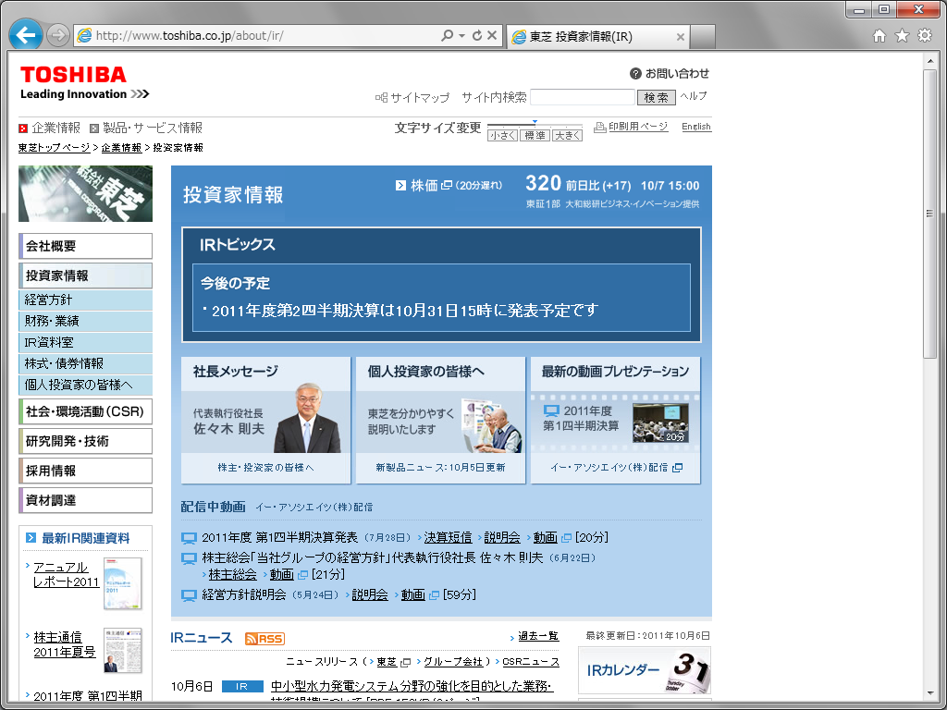
東芝 投資家情報 (IR)

Slide 60
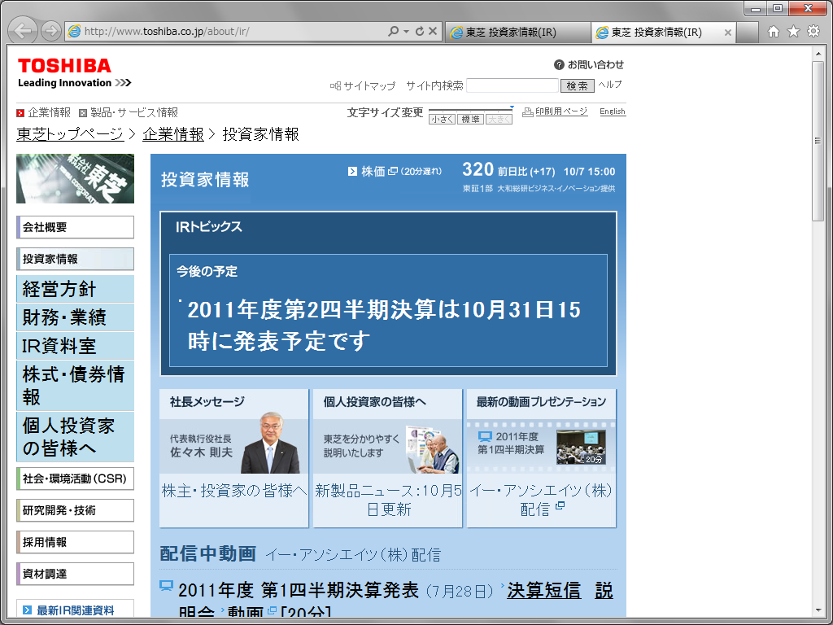
東芝 投資家情報 (最大)

Slide 61
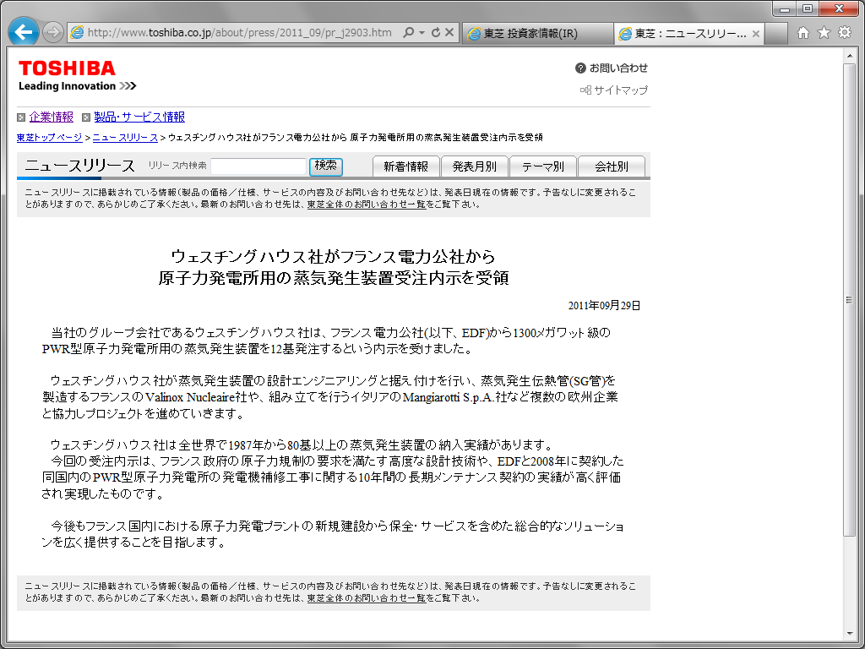
東芝 ニュースリリース

Slide 62
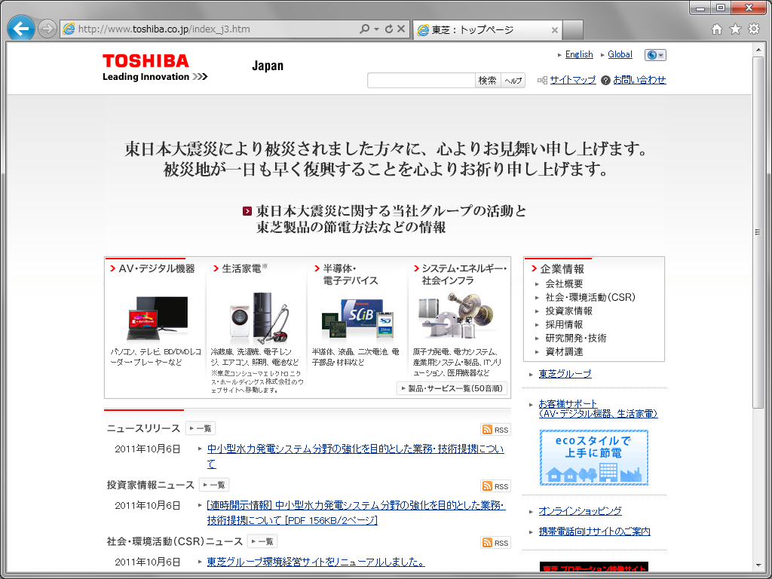
東芝 トップページ

Slide 63
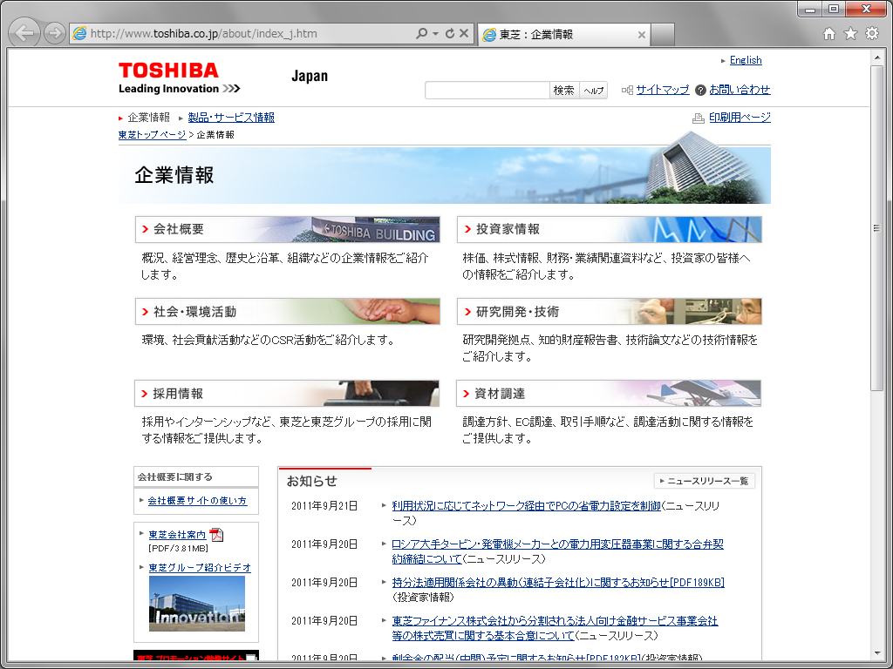
東芝 企業情報

Slide 64
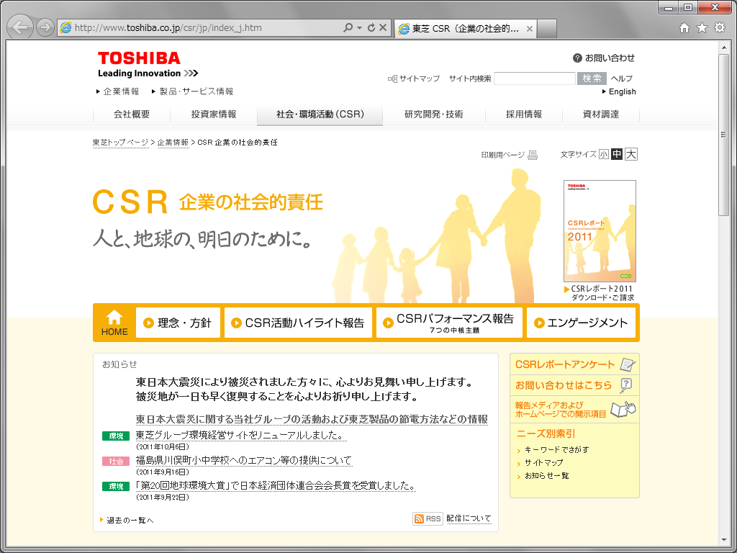
東芝 CSR

Slide 65
東芝の特徴
投資家情報 (IR) のページに
文字サイズ拡大機能がある
  やたら気合が入った実装
しかし、ニュースリリースは拡大できず
トップページにも文字サイズ変更はない
企業情報ページにもない
CSRに行くと文字サイズ変更ボタンが
あるが、IRのものとは機能が違う

Slide 66
キヤノン 投資家向け情報
http://web.canon.jp/ir/

Slide 67
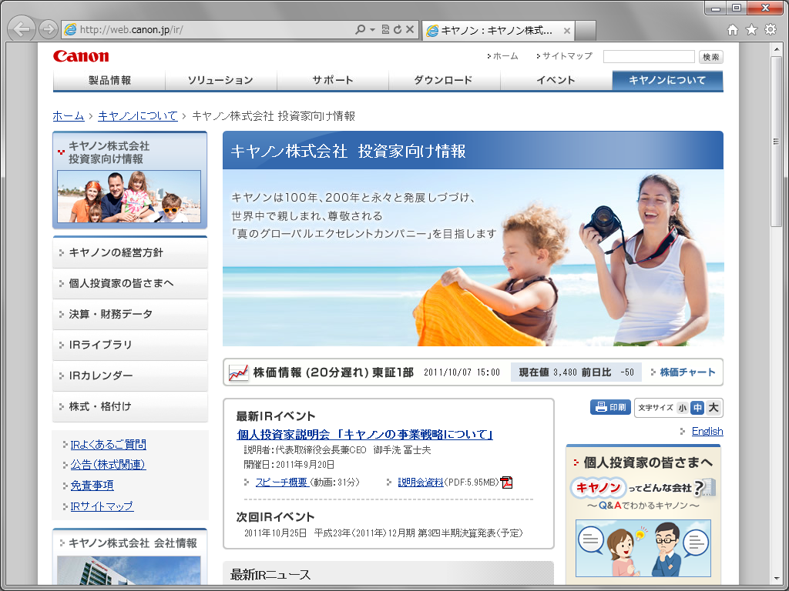
キヤノン 投資家向け情報

Slide 68
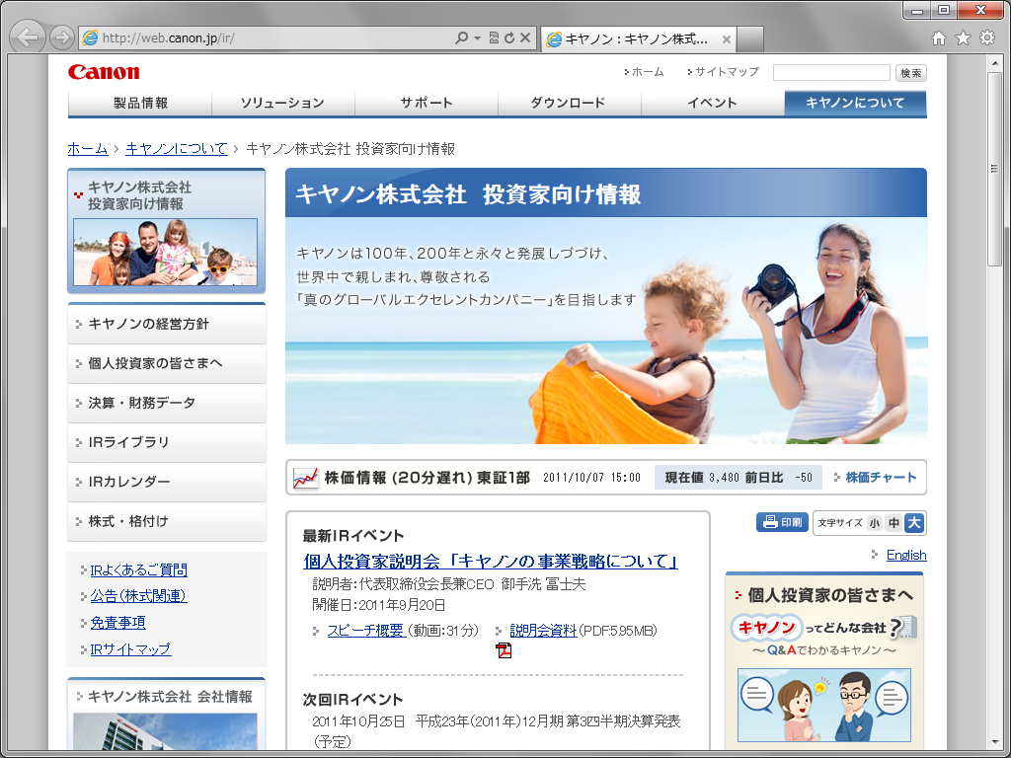
キヤノン 投資家向け情報 (大)

Slide 69
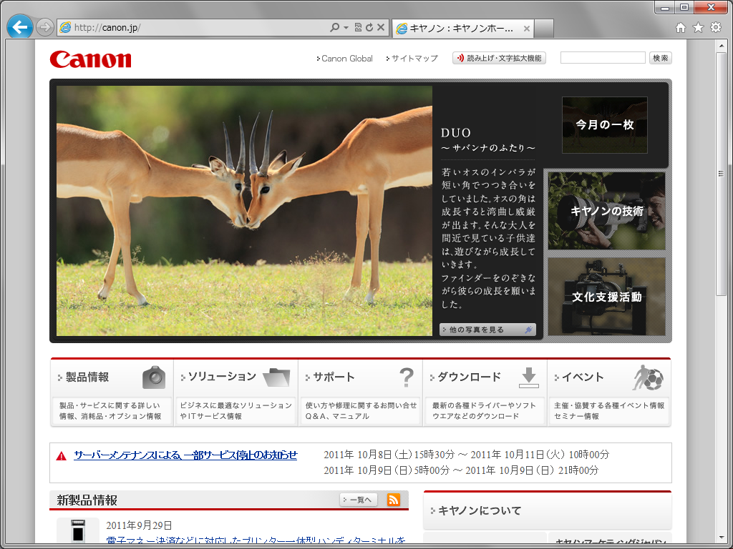
キヤノン ホーム

Slide 70
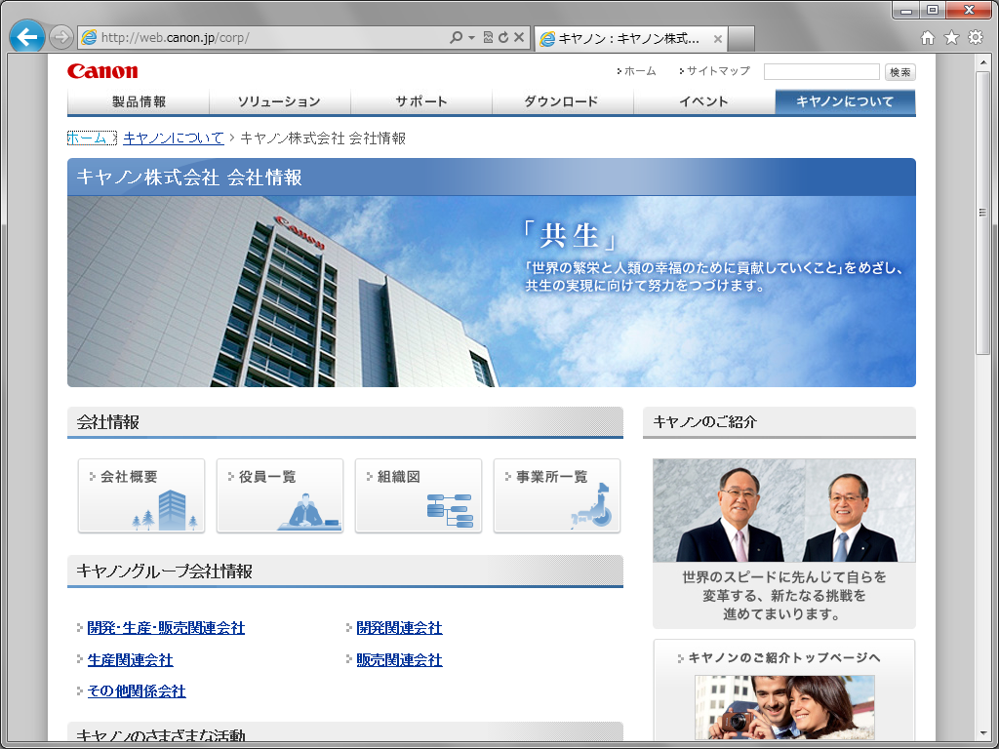
キヤノン 会社情報

Slide 71
東京ガス 株主・投資家向け情報
http://www.tokyo-gas.co.jp/IR/ir_j.html

Slide 72
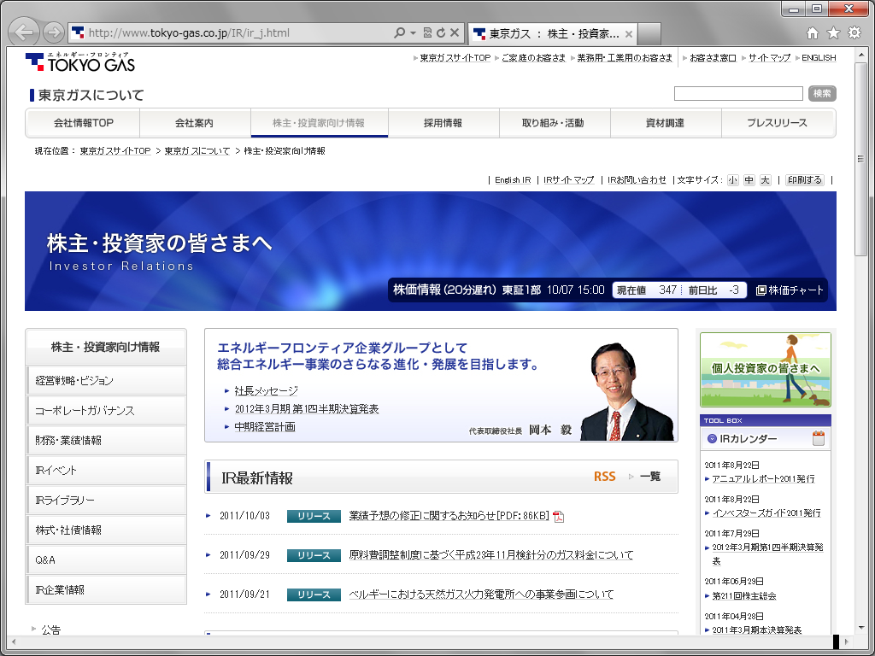
東京ガス 株主・投資家向け情報

Slide 73
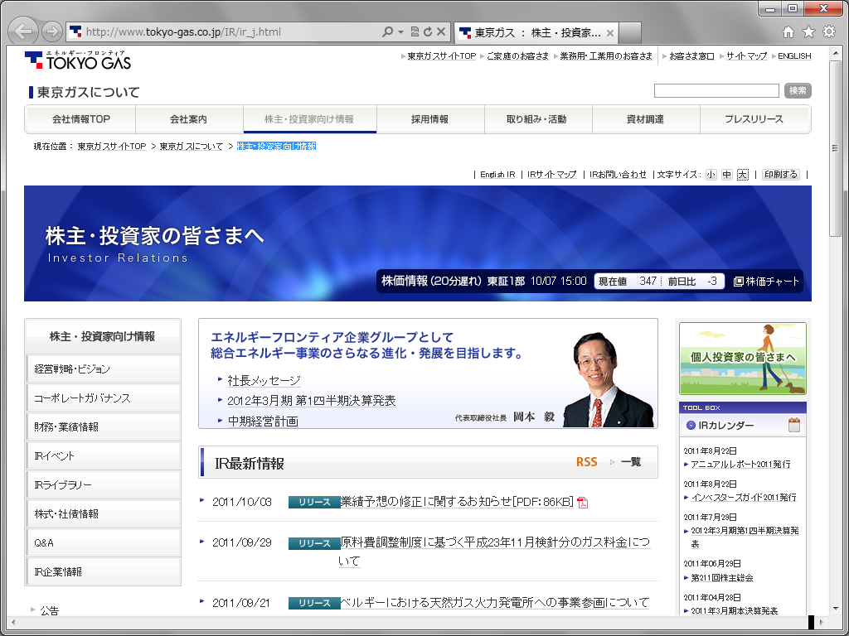
東京ガス 株主・投資家向け情報(大)

Slide 74
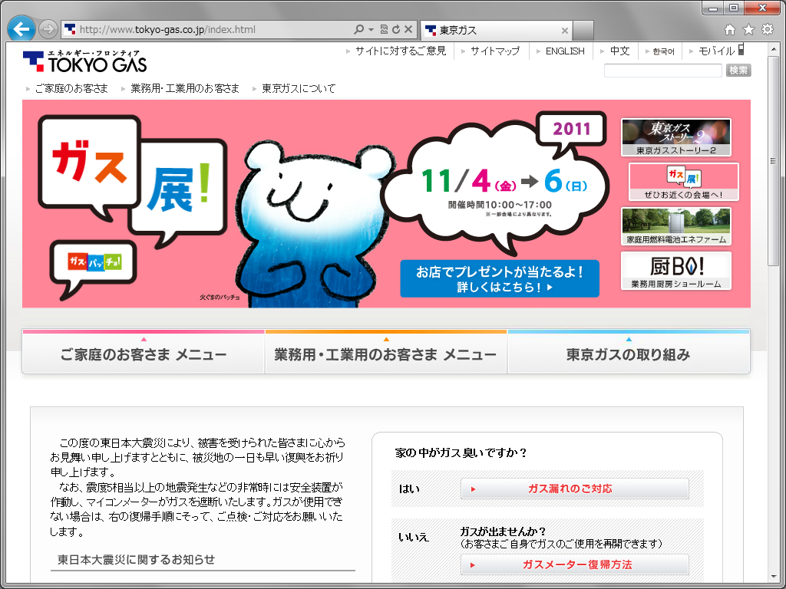
東京ガス トップ

Slide 75
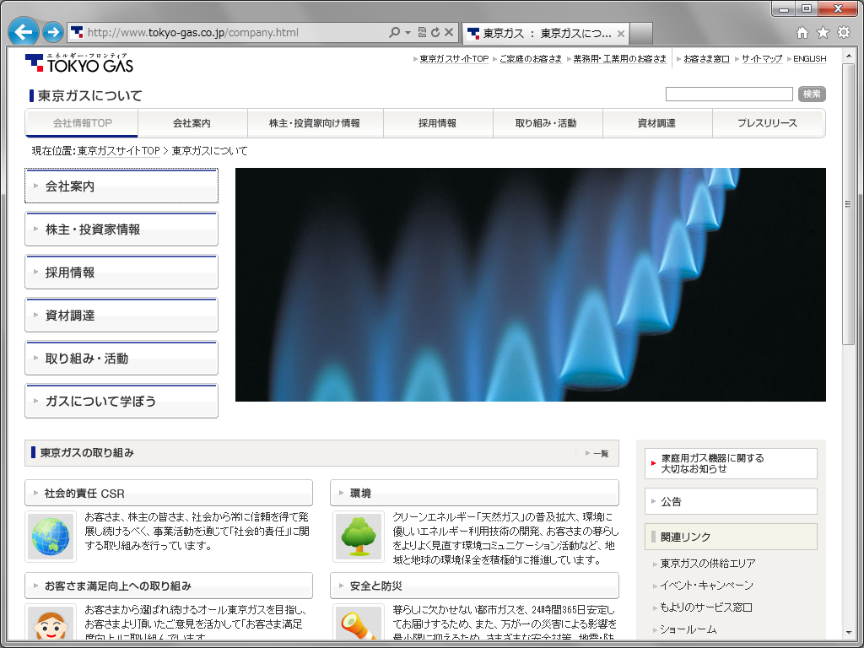
東京ガス 会社情報

Slide 76
調査2のまとめ

Slide 77
調査2のまとめ
なぜかIRのコンテンツにだけボタンがある
  CSRにもボタンがある場合がある
  トップや企業情報にはない
この特徴は複数の企業に見られる
なぜIRのコンテンツだけに
文字サイズ変更ボタンが
つけられるのか?

Slide 78
ひとつの推察

Slide 79
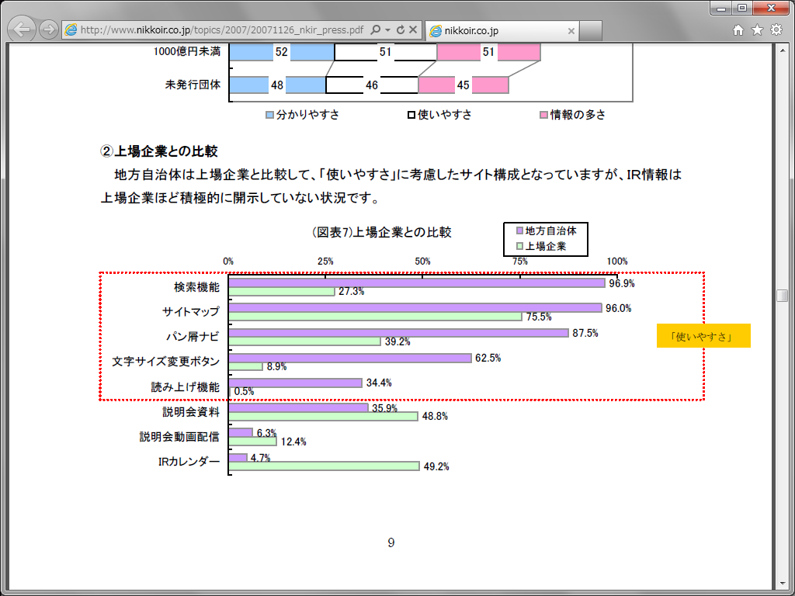
とあるPDF

Slide 80
これは何?
日興IR「2007 年度 全上場企業 ホームページ充実度ランキング調査＆地方自治体ホームページ調査結果について」
  http://www.nikkoir.co.jp/topics/2007/20071126_nkir_press.pdf
  「文字サイズ変更ボタン」が評価項目に入れられていることがはっきりと分かる

Slide 81
IRサイト評価機関のコメント例

Slide 82
http://www.daiwair.co.jp/topics-old.cgi?filename=20060915&num=337
また、「大、中、小」文字サイズ変更の機能があり、小さい文字が苦手な投資家にも利便性にも配慮している」（インテリジェンス）や、「コーポレート・ガバナンスやコンプライアンスに関しての記載も丁寧な記載」（日本マクドナルドホールディングス）、「業績数値の説明も詳しく、四半期ごとのデータ開示も丁寧」（テレウェイヴ）、「親しみやすさと短時間で理解できる」（ジュピターテレコム）など「わかりやすさへの配慮」（サンフロンティア不動産）を評価して、「内容を丁寧に説明しており、自社を理解してもらおうという熱意」（ニチダイ）などに着目する。

Slide 83
http://www.gomez.co.jp/ranking/air/7385.html
また、同サイトの空席照会結果画面では文字サイズを拡大できない点も、シニアユーザーが利用する場合不便である。今後は、単にブラウザの文字サイズ変更に対応するだけでなく、文字サイズを拡大できる機能をページに盛り込むなどの対応に期待したい。

Slide 84
どうやら……
2006年ごろ、IR評価機関がこぞってWebサイトの評価に乗り出した
その評価の際、「文字サイズ変更ボタン」の有無が評価項目に入れられた
  評価項目を発表
  文字サイズ変更ボタンの存在を評価したり、
  設置を推奨したりするコメントを連発
これを見たIRの担当者は……

Slide 85
誰のためのボタン?
リテラシーの低いユーザーのため?
IE6ユーザーのため?
IRサイトを評価する人のため?
それとも……?

Slide 86
さて、どうしよう?

